Slide 1
Персональные компьютеры СССР
Подготовил ученик 11Б класса
Пчельников Данила

Slide 2
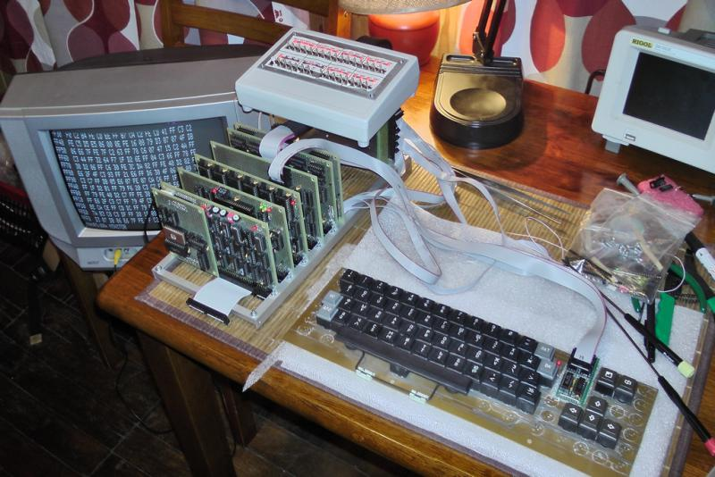
1980-1983
«Микро – 80»
советский любительский 8-разрядный микрокомпьютер на основе микропроцессора К580ИК80А. Схема «Микро-80» была опубликована в журнале «Радио» в 1983 г., издававшимся в СССР миллионным тиражом.

Slide 3
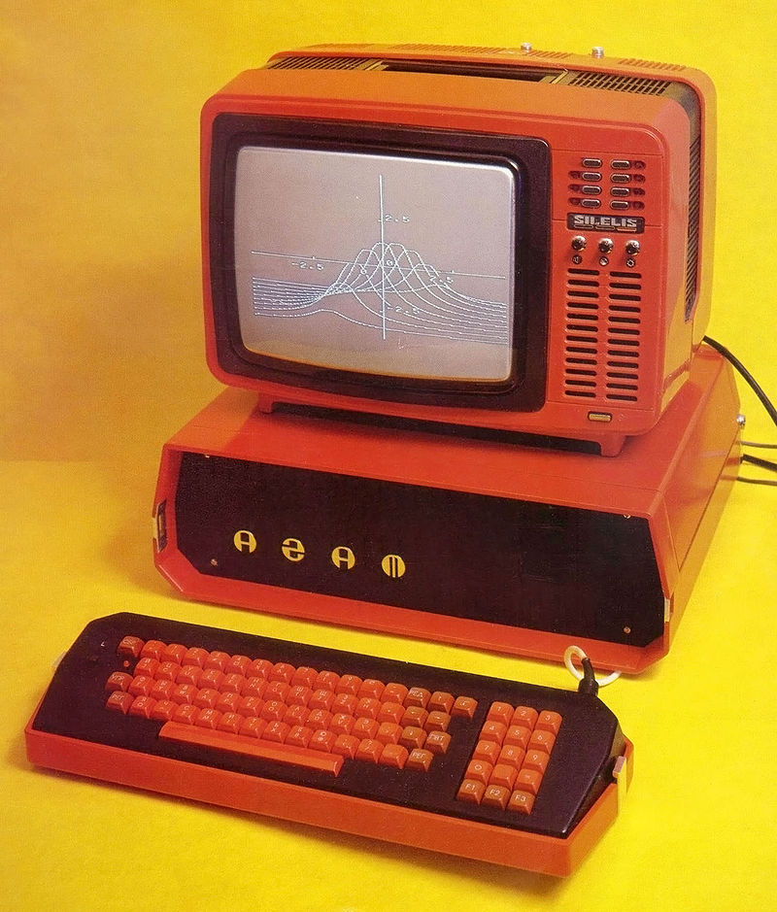
1981-1983
«Агат-4»
8-разрядный ПК, выпускавшийся с 1984 по 1993 год.

Slide 4
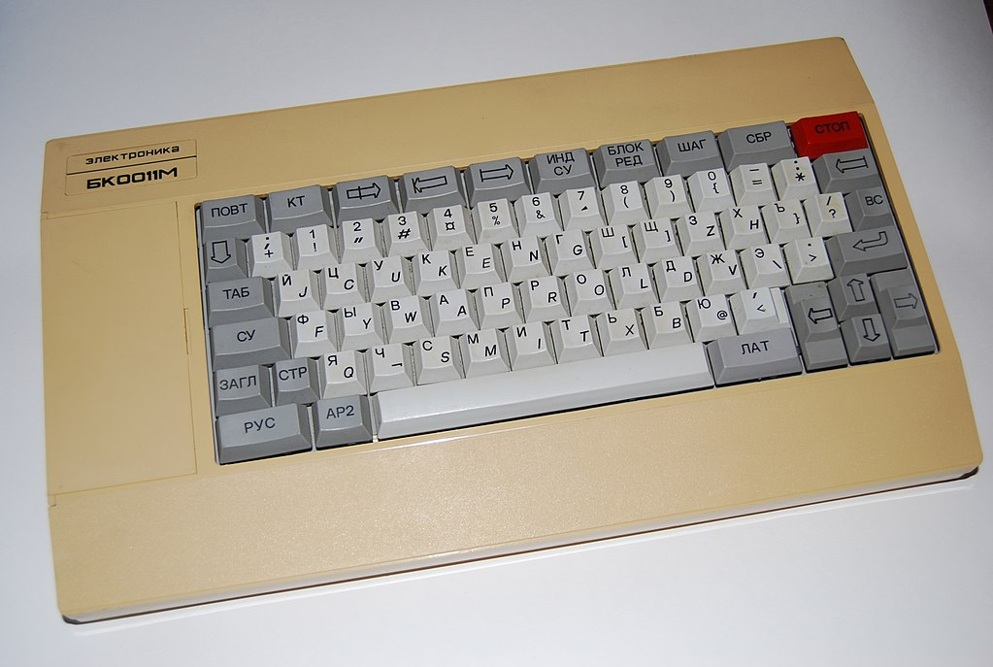
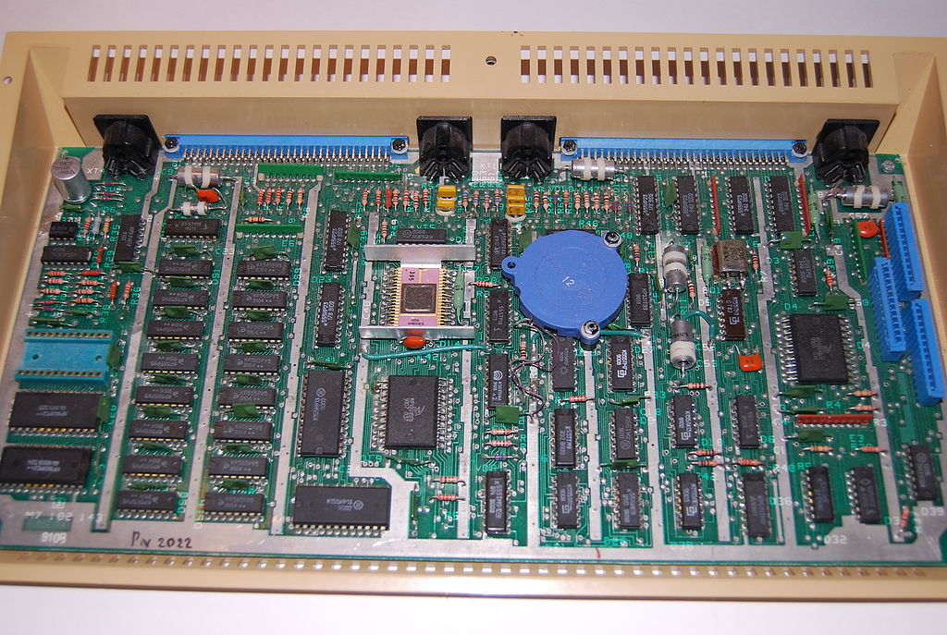
1985 16-разрядные ПК серии БК-0010
Один из самых массовых ПК в СССР

Slide 5
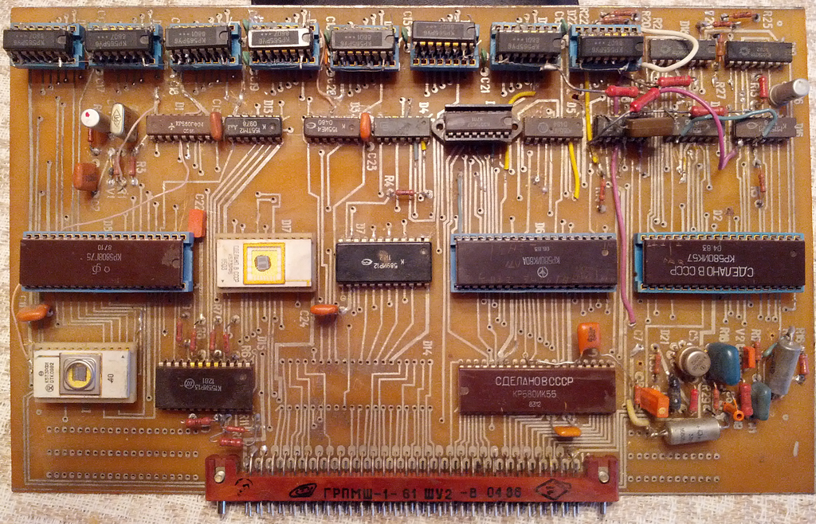
1986
В журнале «Радио» опубликована схема микрокомпьютера «Радио-86РК». Благодаря своей простоте «Радио-86РК» завоевал популярность среди радиолюбителей СССР и впоследствии развился в целый ряд аналогов и вариантов, выпускавшихся как в любительских условиях, так и промышленно. «Радио 86РК» частично совместим с «Микро-80».

Slide 6
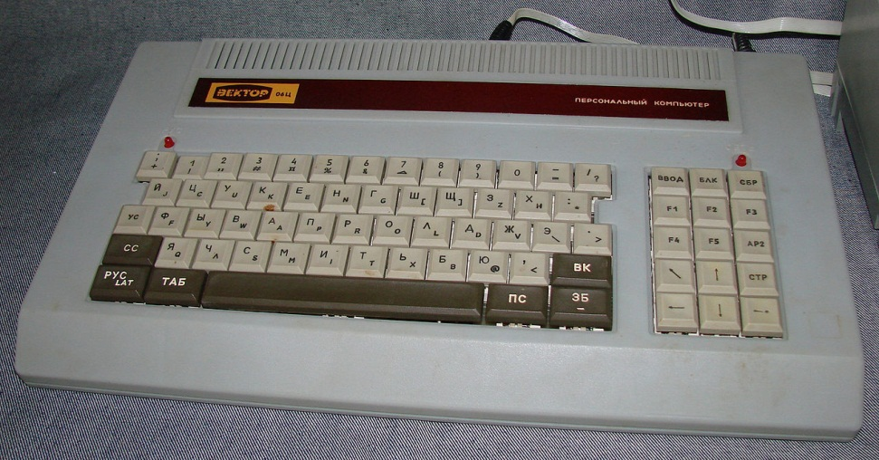
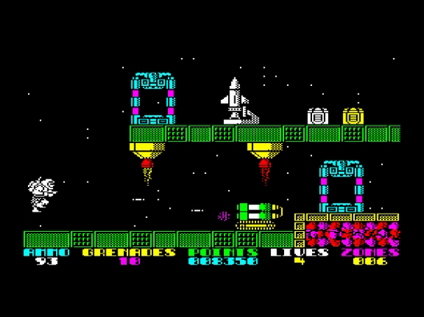
1986
«Вектор – 06Ц»
Компьютер был дополнен возможностью работать с гибкими дисками и электронным диском под управлением операционной системы.

Slide 7
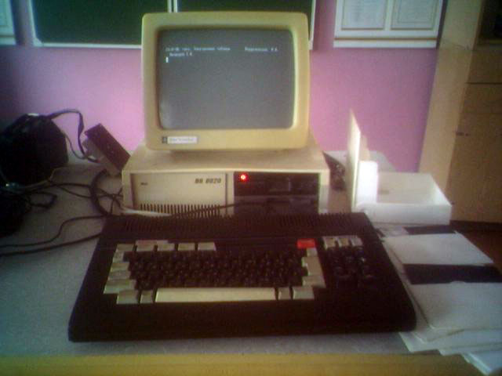
1985-1987
«Корвет»
Учебный компьютер

Slide 8
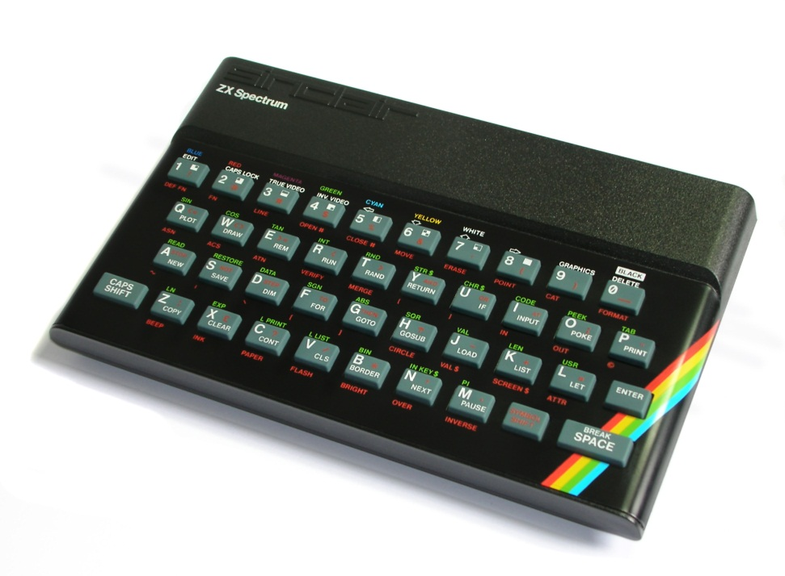
1980-1990
ZX Spectrum
У аналогов ZX Spectrum было очень много разных названий, некоторые из них: «Хобби», «Львов», «Москва», «Ленинград», «Пентагон», «Скорпион», «Дельта», «Композит», «Согдиана», «Компаньон»

Slide 9
В 1990—1991 годах выпущен лэп-топ ПК-300, портативный персональный компьютер (совместимый IBM PC/XT), умещающийся в порnфель, с полноформатной клавиатурой, жидкокристаллическим экраном (640x200 точек), оперативной памятью на 640 КБайт, двумя дисководами для дискет 3½" ёмкостью 720 Кбайт. Устанавливаемая операционная система — MS DOS 3.3. Автономность работы — 4 часа.

